Slide 1
Arquitetura Computacional Atividade 01:
Integrantes (Grupo 05) :
Cauã Benini da Silva RA: 02211008;
Gabriel Sanchez Mainente RA: 02211022;
Lucas Mesquita RA: 02211044;
Luiz Carlos Dinani Martins Filho RA: 02211045;
Eduardo Bonamico RA: 02211009;
Yan Gimenes Leal RA: 02211063.

Slide 2


Celular X Computador pessoal:
(características gerais, atualmente)
 | PC | Celular
Armazenamento (HD) | Maior | Menor
Qualidade da câmera/ Webcam | Menor | Maior
Processamento | Maior | Menor
Definição de tela | Iguais | Iguais
Mobilidade | Menor | Maior
Acesso à programas profissionais | Maior | Menor
Manutenção | Mais fácil (Peças modulares) | Mais Difícil (Carcaça fechada)
Vida útil | Maior | Menor
Quantidade de jogos | Maior | Menor
X

Slide 3
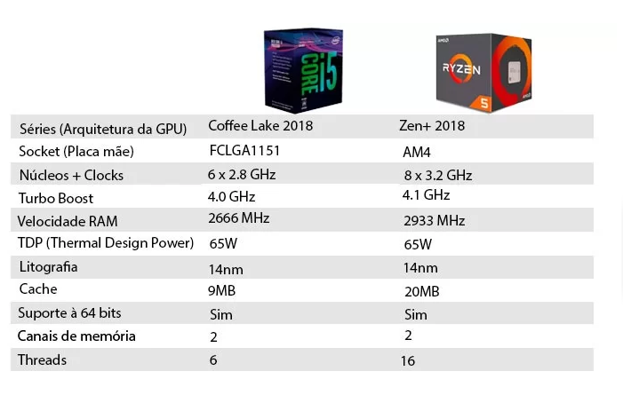
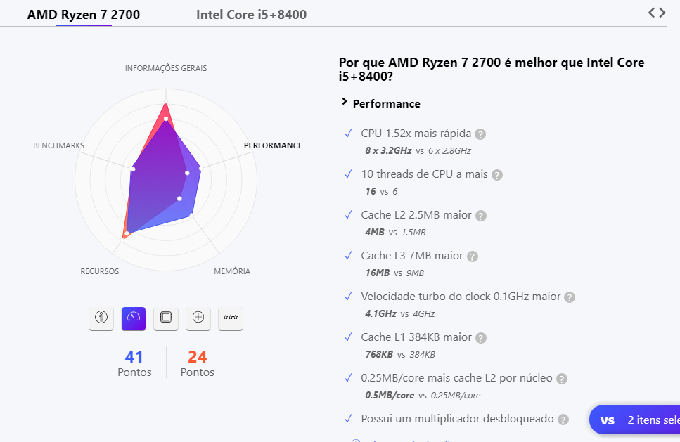
Comparação Intel Core i5 8400 vs AMD Ryzen 7 2700:

Slide 4
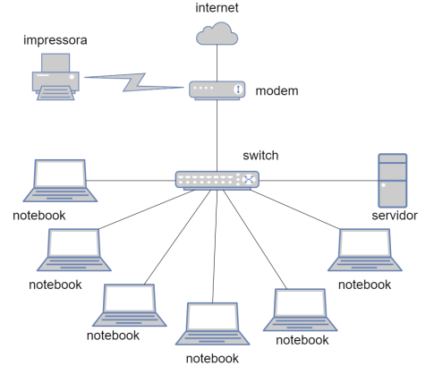
Projeto de Empresa de Contabilidade:
O projeto deve ter:
6 PCs Desktop ou Notebooks;
Um servidor local;
Uma impressora;
Pleno acesso à internet;
Programa de profissional de contabilidade.
Switch
Diagrama do projeto:

Slide 5
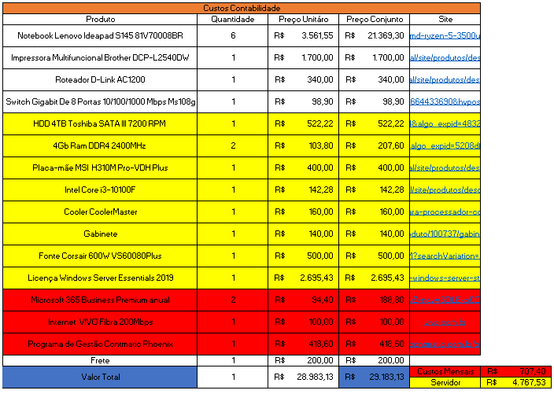
Custos:

Slide 6
Justificativas:
Nós decidimos usar um notebook com um Ryzen 5 e com memoria RAM de 8gb para não haver problemas com multitarefas e não termos que efetuar futuras trocas; priorizamos também colocar um SSD em vez de um HDD, para que o SO e os programas rodem fluidamente.
Nós utilizamos um servidor com uma quantidade de armazenamento razoável (4 TB), a fim de que não haja necessidade de uma expansão em pouco tempo.
Além disso, investimos em um roteador moderno para conectar vários computadores ao mesmo tempo e sem uma grande perda, que são funções ideais ao que é exigido pelo escritório.
O plano de internet, por sua vez, foi escolhido da melhor forma para garantir um estável e mais rápido acesso à nuvem, com velocidade em torno de 200 MB.

